Slide 1
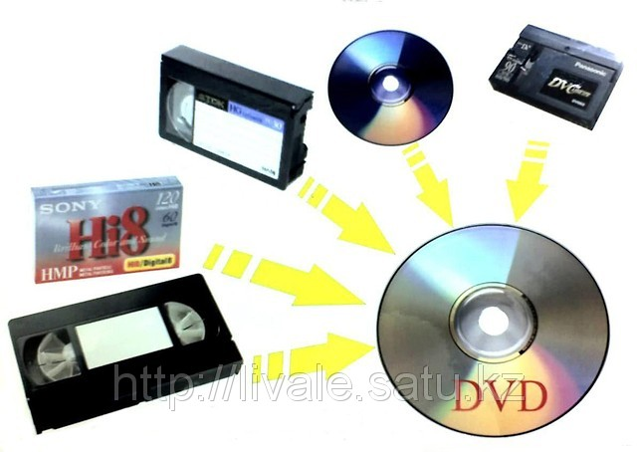
Использование видеоматериалов на уроках физики как способ повышения самоэффективности личности школьника
Подготовила
учитель физики
МОУ «СОШ №14» г.Ухты
Прокопишина Е.Ю.
2012 год

Slide 2
Проблемы,
с которыми сталкиваются учителя на уроках:
нежелание работать самостоятельно
снижения уровня познавательной активности учащихся на уроке
просто учиться

Slide 3
Существует много способов развития познавательной активности учащихся
Один из них это применении видеофильмов, которые дают возможность повысить степень активности школьников, привлечь внимание учащихся.
Видеометод можно использовать для преподнесения знаний , для организации контроля, закрепления, повторения, обобщения, он успешно выполняет все дидактические функции. Метод строится преимущественно на наглядном восприятии информации.

Slide 4
Видеодемонстрация опытов на уроках успешно используется учителями:
если невозможно провести тот или иной эксперимент;
из-за нехватка оборудования в кабинетах физики;
из соображений безопасности.
Использования видеоматериалов предполагает
пассивный просмотр
не развивается мышление, необходимое для установления причинно-следственных связей и понимания закономерностей физических процессов
приводит к непониманию предмета

Slide 5
Работу с видеоматериалом можно организовать таким образом, чтобы устранить недостаток пассивного использования видеоматериалов и в рамках установленных целей, определённых проектом стандартов общего основного образования второго поколения, развить такое качество личности, как самоэффективность.

Slide 6
Самоэффективность- восприятие человеком своей способности успешно действовать в той или иной ситуации.
Самоэффективность учащегося может быть сформирована под воздействием четырёх основных факторов:
Переживание собственных успехов в деятельности
Косвенный опыт
Социальное убеждение
Переживание эмоциональных состояний при совершении каких-либо действий.

Slide 7
При формировании самоэффективности следует организовать деятельность, направленную на развитие мышления учащегося.
Использование видеоматериалов, при условии их активного просмотра, позволяет инициировать исследовательскую деятельность учащихся на уроках физики.

Slide 8
Организовываем на уроке просмотр как минимум двух опытов, устанавливающих одну и ту же зависимость.
Демонстрация проводится в 4 этапа:
Демонстрация учащимся первого опыта при включённом звуке;
Демонстрация второго опыта при выключенном звуке с использованием «мотивированного стоп-кадра»;
Перенос второго опыта из 2х-мерного пространства (плоскость экрана) в 3х-мерное пространство (рабочее место учащегося) во время повторного видеопоказа второго опыта ;
Проведение собственного эксперимента учащимися с использованием подручных средств в отсутствии просмотренных опытов.

Slide 9
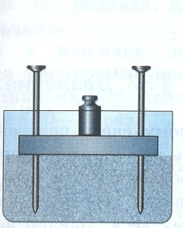
Например:
«Зависимость давления от площади поверхности и силы»
1 этап
учитель | учащиеся
Демонстрирует фильм Пластина с 4мя гвоздями, прозрачная кювета с пшеном (фильм со звуком) | Слышат комментарии диктора с правильным названием оборудования; Видят на экране порядок выполнения эксперимента;
На первом этапе просмотр видеодемонстрации первого опыта со звуком является образцовым. Видят порядок выполнения эксперимента. Это подготавливает учащихся к последующим этапам активного просмотра.

Slide 10
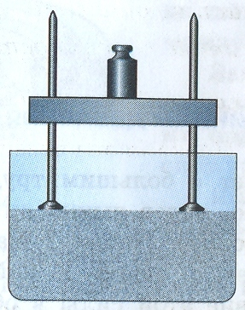
2 этап
учитель | учащиеся
Демонстрирует фильм: Пластина с 4мя гвоздями, прозрачная кювета с пшеном (фильм без звука, со стоп-кадрами) Задаёт вопросы, стимулирующие мышление учащихся, например: «Что по вашему мнению, произойдёт, если…» Одобрительно оценивает учащихся. | Озвучивает видеодемонстрацию и при этом правильно называет оборудование и догадывается о его назначении. Прогнозируют дальнейший ход эксперимента
Одобрительная оценка учителем комментариев учащихся позволяет реализовать третий фактор самоэффективности – «социальное убеждение» (общественное поощрение), так как авторитетное мнение учителя значимо для учащихся.

Slide 11
3 этап
учитель | учащиеся
Предоставляет возможность детям выполнить второй опыт самостоятельно на рабочих местах | Работают самостоятельно, переносят второй опыт из 2х-мерного пространства в 3х-мерное.
Последовательность предшествующих этапов обеспечивает возможность успешного выполнения эксперимента своими руками даже школьников со сниженными способностями к предмету. Таким образом реализуется первый фактор самоэффективности: «переживание собственных успехов в деятельности»

Slide 12
4 этап
учитель | учащиеся
Предоставляет возможность творчески мыслить как в познавательной, так и в эмоциональных сферах. | В отсутствии необходимого оборудования, предлагают решение проблемы, используя подручные средства (остро заточенный карандаш и лист бумаги)
На этом этапе реализуются все четыре основных фактора самоэффективности, поскольку возникающие сложности в данном случае воспринимаются не как непреодолимые препятствия, а как возможность проверить и подтвердить свои способности справляться с трудностями.

Slide 13
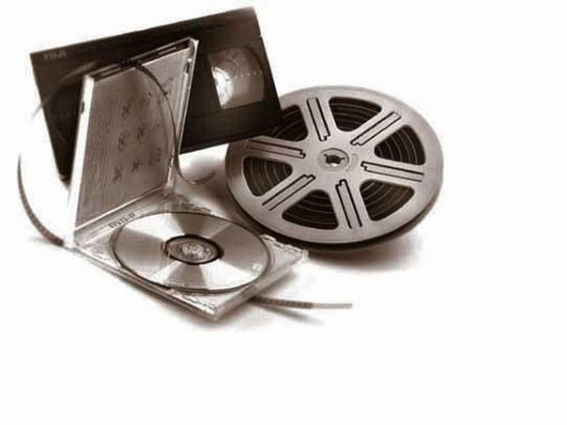
Исследовательская деятельность, организованная после просмотра, наилучшим образом повышает самоэффективность учащихся, реализуя сразу все её четыре основных фактора.

Slide 14
Видеоматериалы можно найти здесь:
Классная физика
http://class-fizika.narod.ru/vid.htm
http://tabulorasa.info/65790-filmy-po-fizike-obuchayushhee-video.html
Видеоучебник по физике
http://kokvik.ru/p1aa1.html
ЭЛЕКТРОННАЯ БИБЛИОТЕКА
http://vipbook.info/video/39467-uchebnye-filmy-po-fizike-termodinamika-mexanika-atomnaya-fizika-obuchayushhee-video.html
Занимательная физика в классе
Сайт учителя физики Дмитрюк Татьяны Сергеевны
http://dmitryukts.narod.ru/kopilka/video.html

